Slide 1
Titre Sous-titre
Lieu, date

Slide 2
Titre de section - sous-titre

Slide 3
Texte et puces
Blabla :
Niveau 1
Niveau 2
OGC : WMS, WFS, WMTS, CSW

Slide 4
Puces
Liste – niveau 1
Liste niveau 2
Liste niveau 3
Liste niveau 4
Liste niveau 5

Slide 5
Liens
Liens :
http://www.geopicardie.fr/
http://www.geopicardie.fr/portail/espace-documentaire

Slide 6
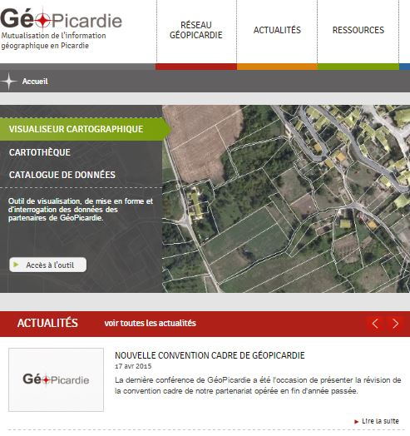
Division
Texte

Slide 7
Comparaison
Titre gauche
Titre droite
Puce gauche
Puce droite

Slide 8
Titre de l’image
Texte et image
Légende

